Slide 1
Государственное бюджетное дошкольное образовательное учреждение комбинированного вида детский сад № 83 Центрального района Санкт – Петербурга Настольная экологическая игра с элементами триз «Чудесные цветы» для детей старшего дошкольного возраста
Автор: Харчевникова Татьяна Михайловна

Slide 2
Цель: закреплять представления детей о цветах.
Задачи:
Закреплять представления о внешнем виде цветов
Упражнять в умении группировать цветы (первоцветы, садовые, полевые)
Развивать умение выделять признаки, характерные для цветов и использовать их при придумывании новых растений
Развивать умение придумывать сказки
Развивать творческое воображение, образное мышление, внимание

Slide 3
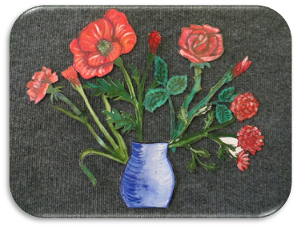
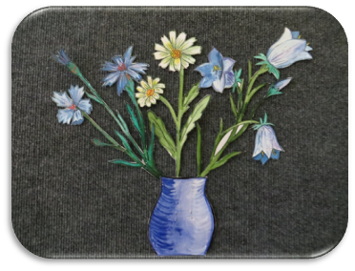
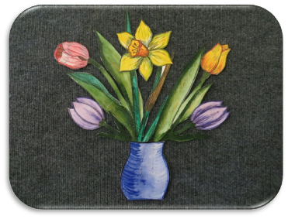
Задание «Составь букет»

Slide 4
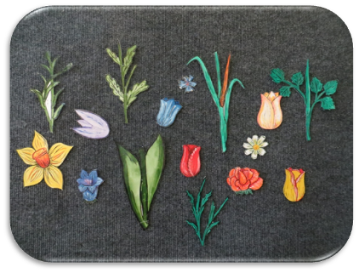
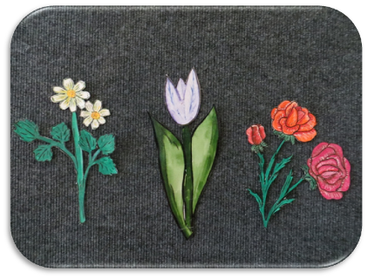
Задание «Придумай волшебный цветок»
Вопросы:
Как появился такой цветок?
Почему он такой?
Как плохое превратить в хорошее?
Представь себя таким цветком. Что ты чувствуешь, когда светит солнце, идет дождь, когда ты растешь?

